Slide 1
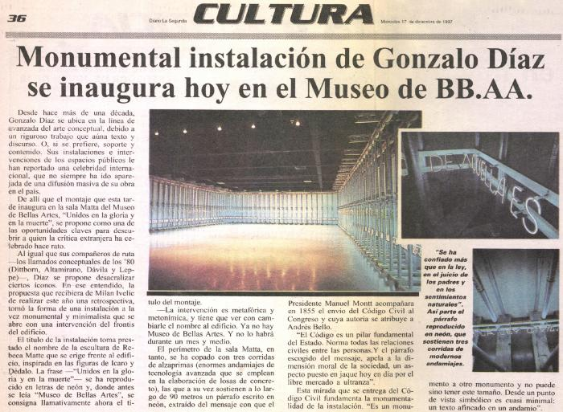
Monumental instalación de Gonzalo Díaz se inaugura hoy en el Museo de BB.AA. (GD-D-00541)

Slide 2
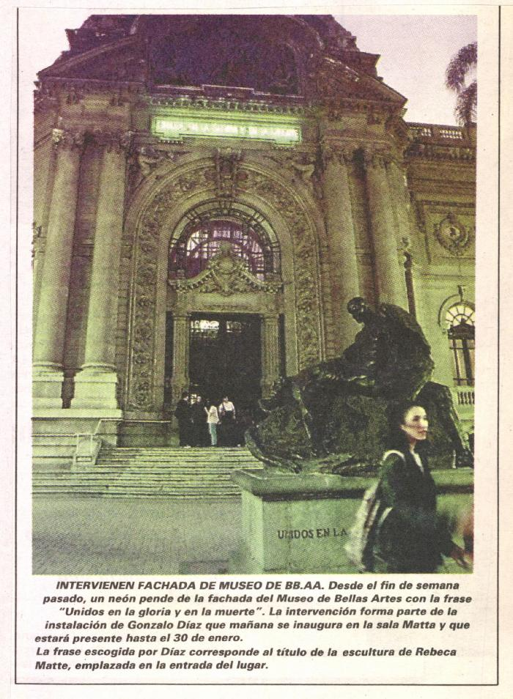
Intervienen fachada de museo de BB.AA. (GD-D-00540)

Slide 3
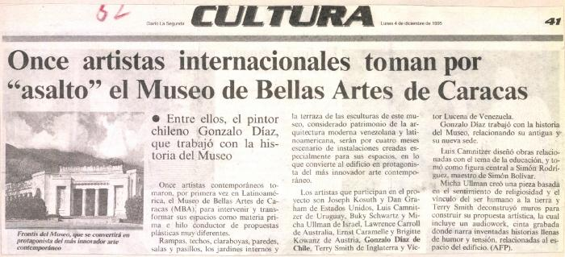
Once artistas internacionales toman por "asalto" el Museo de Bellas Artes de Caracas (GD-D-00518)

Slide 4
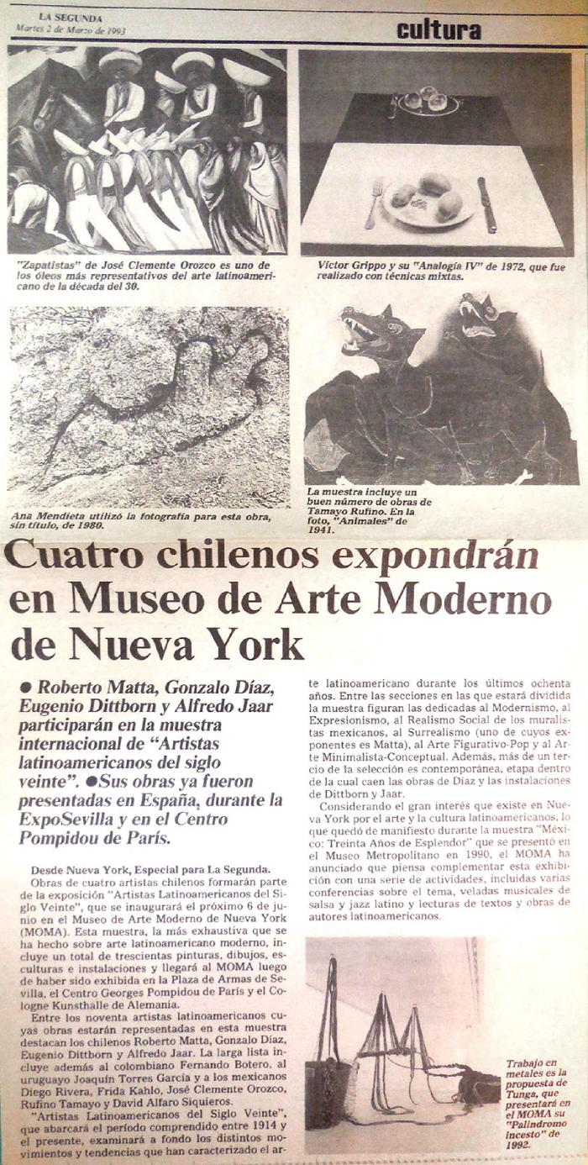
Cuatro chilenos expondrán en Museo de Arte Moderno de Nueva York (GD-D-00446)

Slide 5
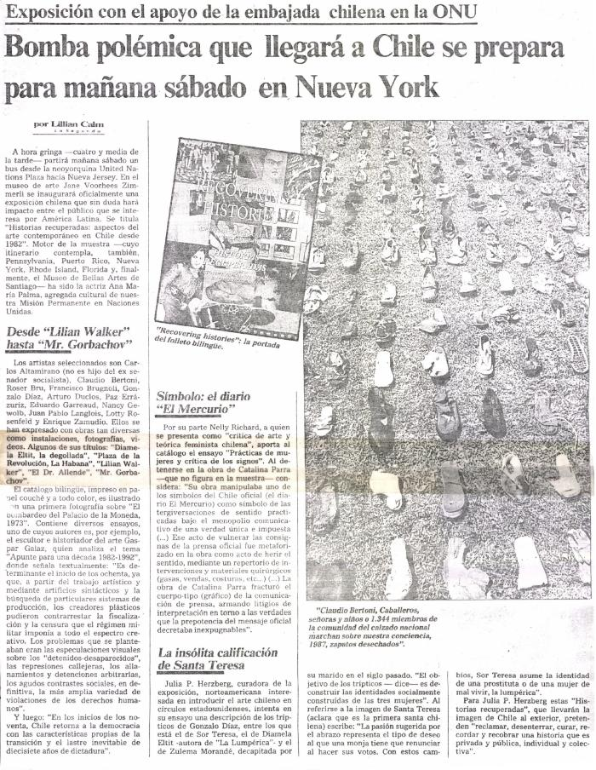
Bomba polémica que llegará a Chile se prepara para mañana sábado en Nueva York (GD-D-00425)

Slide 6
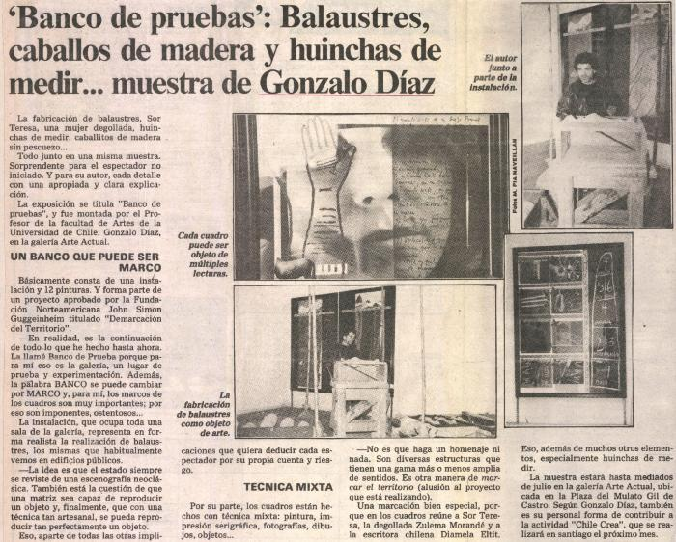
Banco de Pruebas: Balaustres, caballos de madera y huinchas de medir… muestra de Gonzalo Díaz (GD-D-00412)

Slide 7
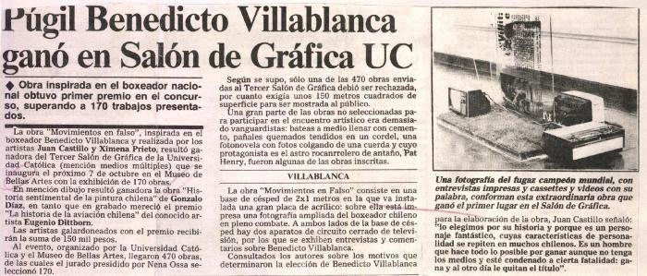
Púgil Benedicto Villablanca ganó Salón de Gráfica (GD-D-00383)

Slide 8
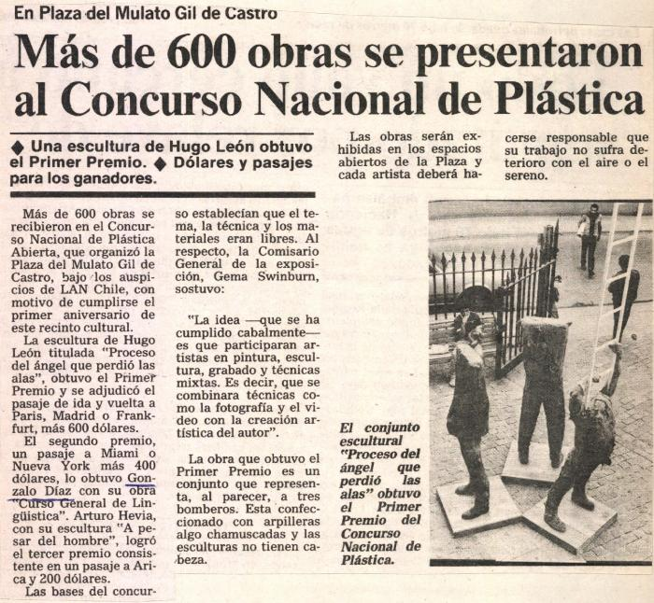
Mas de 600 obras se presentaron al concurso (GD-D-00382)

Slide 9
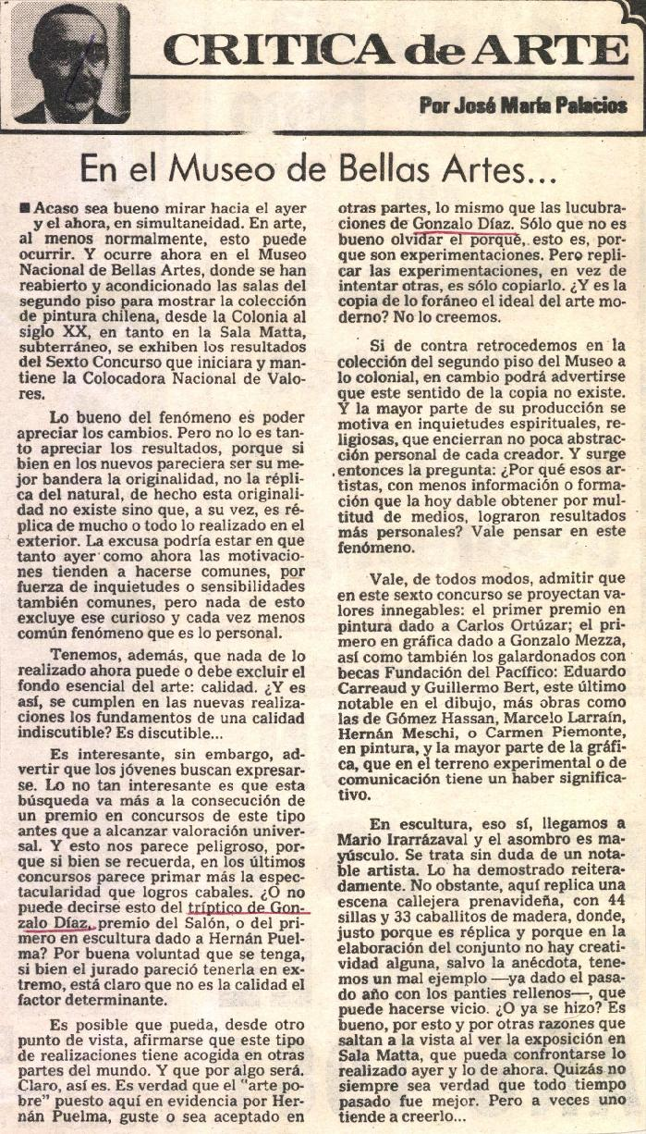
En el Museo de Bellas Artes… (GD-D-00373)

Slide 10
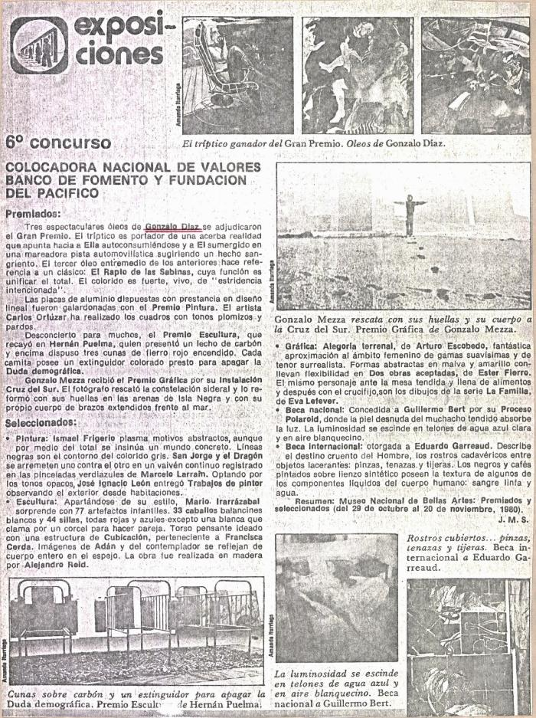
6to concurso Colocadora Nacional de Valores (GD-D-00372)

